Slide 1
第5节 电容器

Slide 2
一.电容器
1.构造:任何两个彼此绝缘又相互靠近的导体都可以构成电容器.
极板
+ + + + + + + + + + + +
- - - - - - - - - - -
电介质

Slide 3
2.作用:用来容纳(存储)电荷的装置.
3.两种工作状态:
①充电:
两极与电源相连使电容器带电的过程.
是电源的电能转化为电容器的电场能的过程.
A.两极板带等量异种电荷
B.两极板间有电压
C.极板间有电场
D. 极板间有电场能

Slide 4
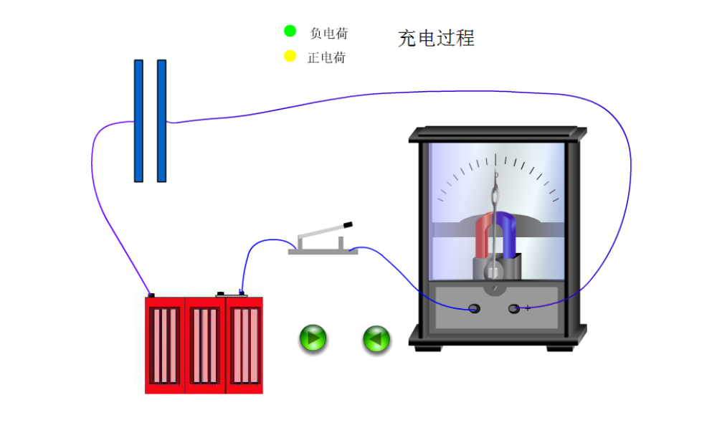
电容器充电实验

Slide 5
②放电:
用导线与两极相连,使电容器两极板上的电荷中和的过程.
是电场能转化为
其它形式的能的过程.

Slide 6
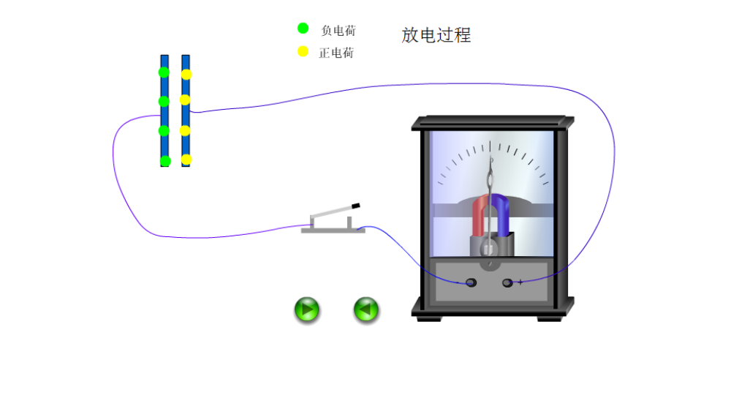
电容器放电

Slide 7
4. 电容器所带的电荷量Q:
任何一个极板所带的电荷量Q的绝对值.
+Q
+ + + + + + + + + + +
- - - - - - - - - - -
-Q

Slide 8
电容器与水容器
1cm
1cm
横截面大的装的水多
S
水量 V∝h
C
电量 Q∝U

Slide 9
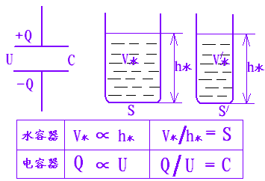

Slide 10
对一个确定的水容器而言，水容(底面积S)是不变的，与V、h无关。
对一个确定的电容器而言，电容C是不变的，C与Q、U无关。

Slide 11
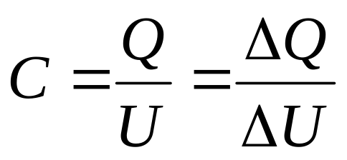
（1）概念：电容器所带电荷量Q与两极 板间电势差U的比值叫电容器的电容。
（2）定义式：
（3）单位：法拉（简称法），符号: F 1μF = 10⁻⁶F，1 pF =10⁻¹²F。
(4) 物理意义：表征电容器容纳（储存）电荷本领的物理量。

Slide 12
思考:
甲同学说:“电容器带电越多,电容越大,不带电时,电容为零”.此说法对吗?为什么?
乙同学说:“若A电容器带电比B电容器带电量多,则A的电容就比B的电容大”.此说法对吗?为什么?

Slide 13
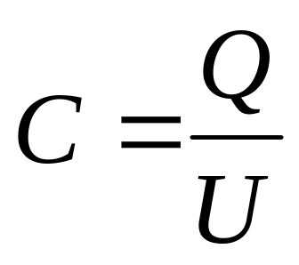
电容器的Q—U图象
Q/C
C₁
C₁>C₂
C₂
0
U/V

Slide 14
平行板电容器
猜想：平行板电容器的电容跟哪些因素有关？
两极板间的距离d
两极板间的正对面积S
是否插入电介质或电介质的种类。

Slide 15
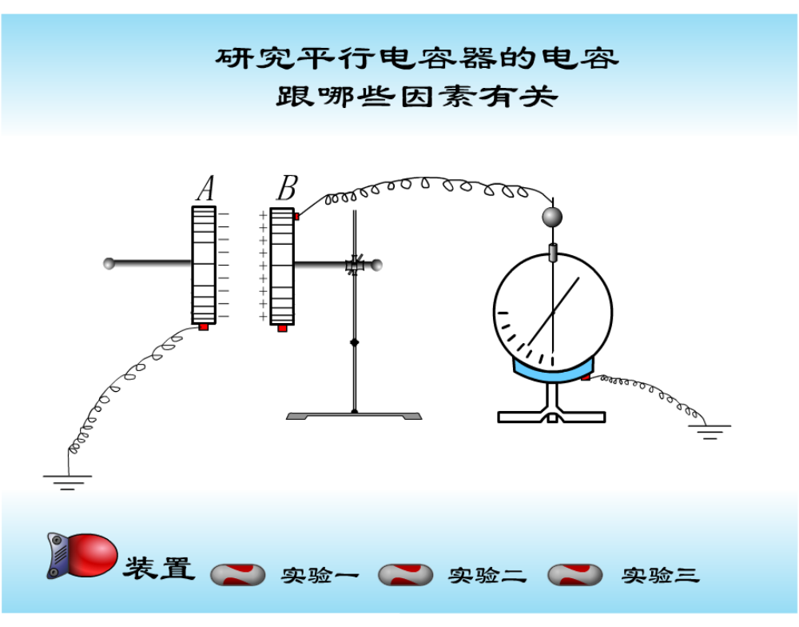
实
验
探
究

Slide 16
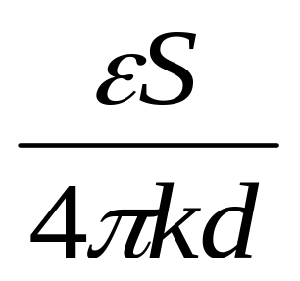
三．平行板电容器的电容
1、平行板电容器的电容C跟介电常数ε成 正比，跟正对面积S正比，跟极板间的距离d成反比。
2、平行板电容器的电容公式：
(式中k为静电力常量)
C＝

Slide 17
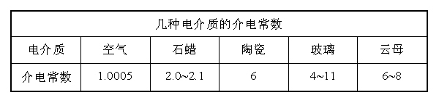

Slide 18
1、两个电容器电量之比为2:1，所加电压之比为1:2， 则它们的电容之比为 .
4:1

Slide 19
2．对于一个确定的电容器的电容正确的理解是( )
A．电容与带电量成正比
B．电容与电势差成反比
C．电容器带电量越大时，电容越大
D．对确定的电容器,每板带电量增加,两板间电势差必增加．
D

Slide 20
3．下列哪些措施可以使电介质为空气的平行板电容器的电容变大些( )
A．使两极板靠近些
B．增大两极板的正对面积
C．把两极板的距离拉开些
D．在两极板间放入云母
ABD

Slide 21
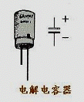
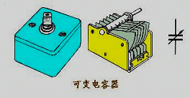

四、常用电容器
陶瓷电容器

Slide 22
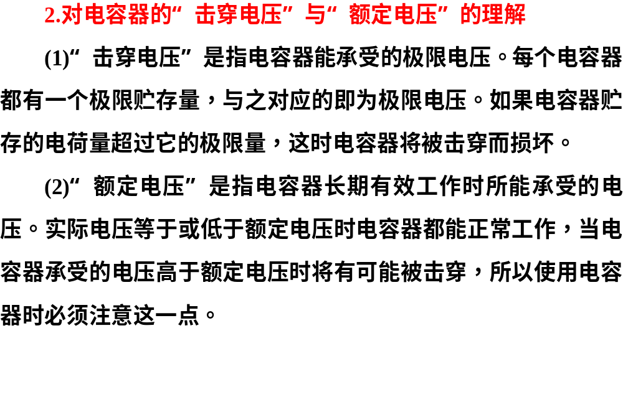

Slide 23
常用电容器
聚苯乙烯电容器
固定电容器
陶瓷电容器
电容器
电解电容器
+
-
纸质电容器
定片
可变电容器
动片

Slide 24
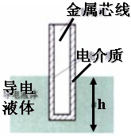
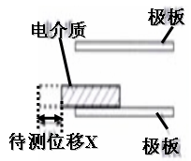
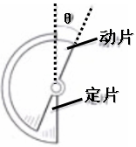
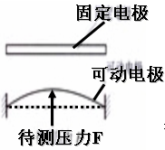
材料
——电容式传感器
1、电容式传感器的原理：是把非电物理量（如位移、速度、力、角度、流量、温度等）通过电容传感器转换成电学量（如电压U、电流I等）进行测量。
2、常见的电容式传感器：

Slide 25
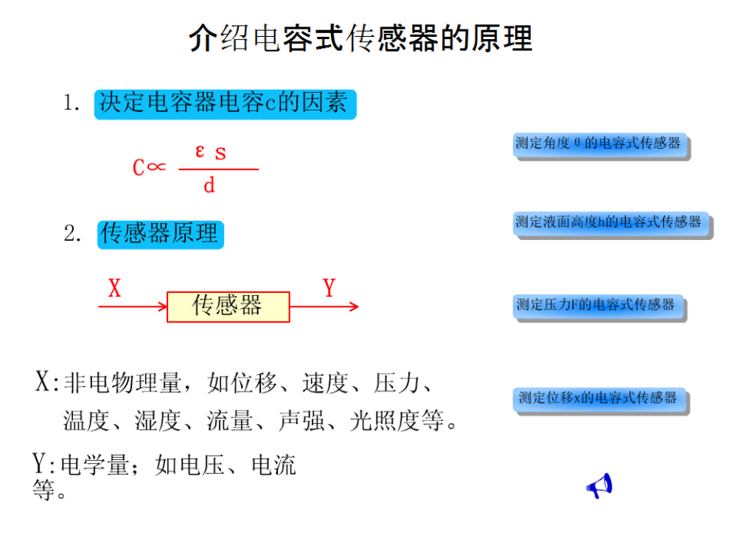

Slide 26
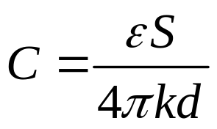

3.解决好平行板电容器的两类问题要抓住两个关键：
解题关键
(1）.电容器始终与电源连接，U保持不变。
d增加
Q=C U
C减小
Q减小
E=U/d
E减小
Q=C U
S减小
C减小
Q减小
E=U/d
E不变

Slide 27
解题关键
2.电容器充电后与电源断开，Q保持不变。
分析（1）
U=Q/C
d增加
C减小
U增加
E=U/d
E不变
分析（2）
U==Q/C
S减小
C减小
U增加
E=U/d
E增加

Slide 28
补充：电容跟电池有什么区别：
都是电气元件，而且都是储能元件，常见的电容是两个金属电极用绝缘材料隔开，再加以保护外壳的结构，电解电容也有电解液，一般电容用作耦合、滤波、退偶等，都是作为“瞬间供电”使用，所以提供的能量不是很大，所以要求电容存储的电能也不多。电池也是两个电极，但通常都有大量的电化学材料，充电时把电能转成化学能存储，放电时化学能转化成电能。电池和电容的特性有点接近。
主要却别在于：
1.电池存储的电能很多，电容存储的少。
2.电池比较慢，电容充电很快。
3.大部分电容可大电流充电，但电池比较少见大电流充电的。

